Slide 1
Поиск отрезка наибольшей длины между точками пересечения двух окружностей
Годовой проект по информатике
Лебедева Екатерина, 10-1

Slide 2
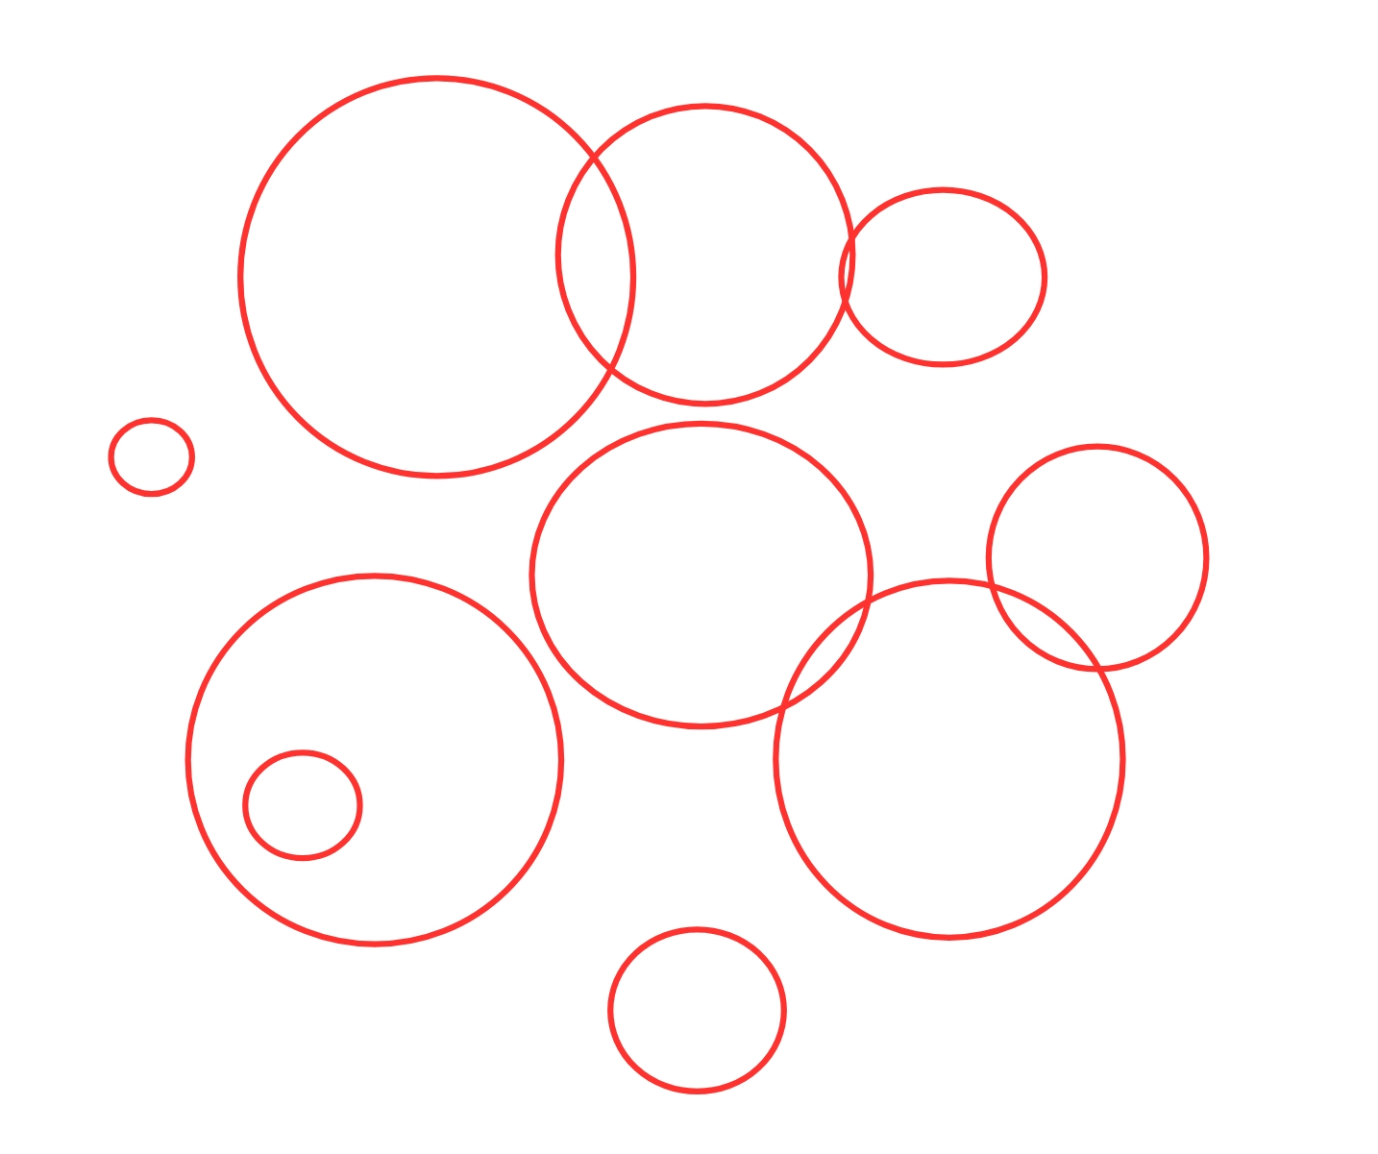
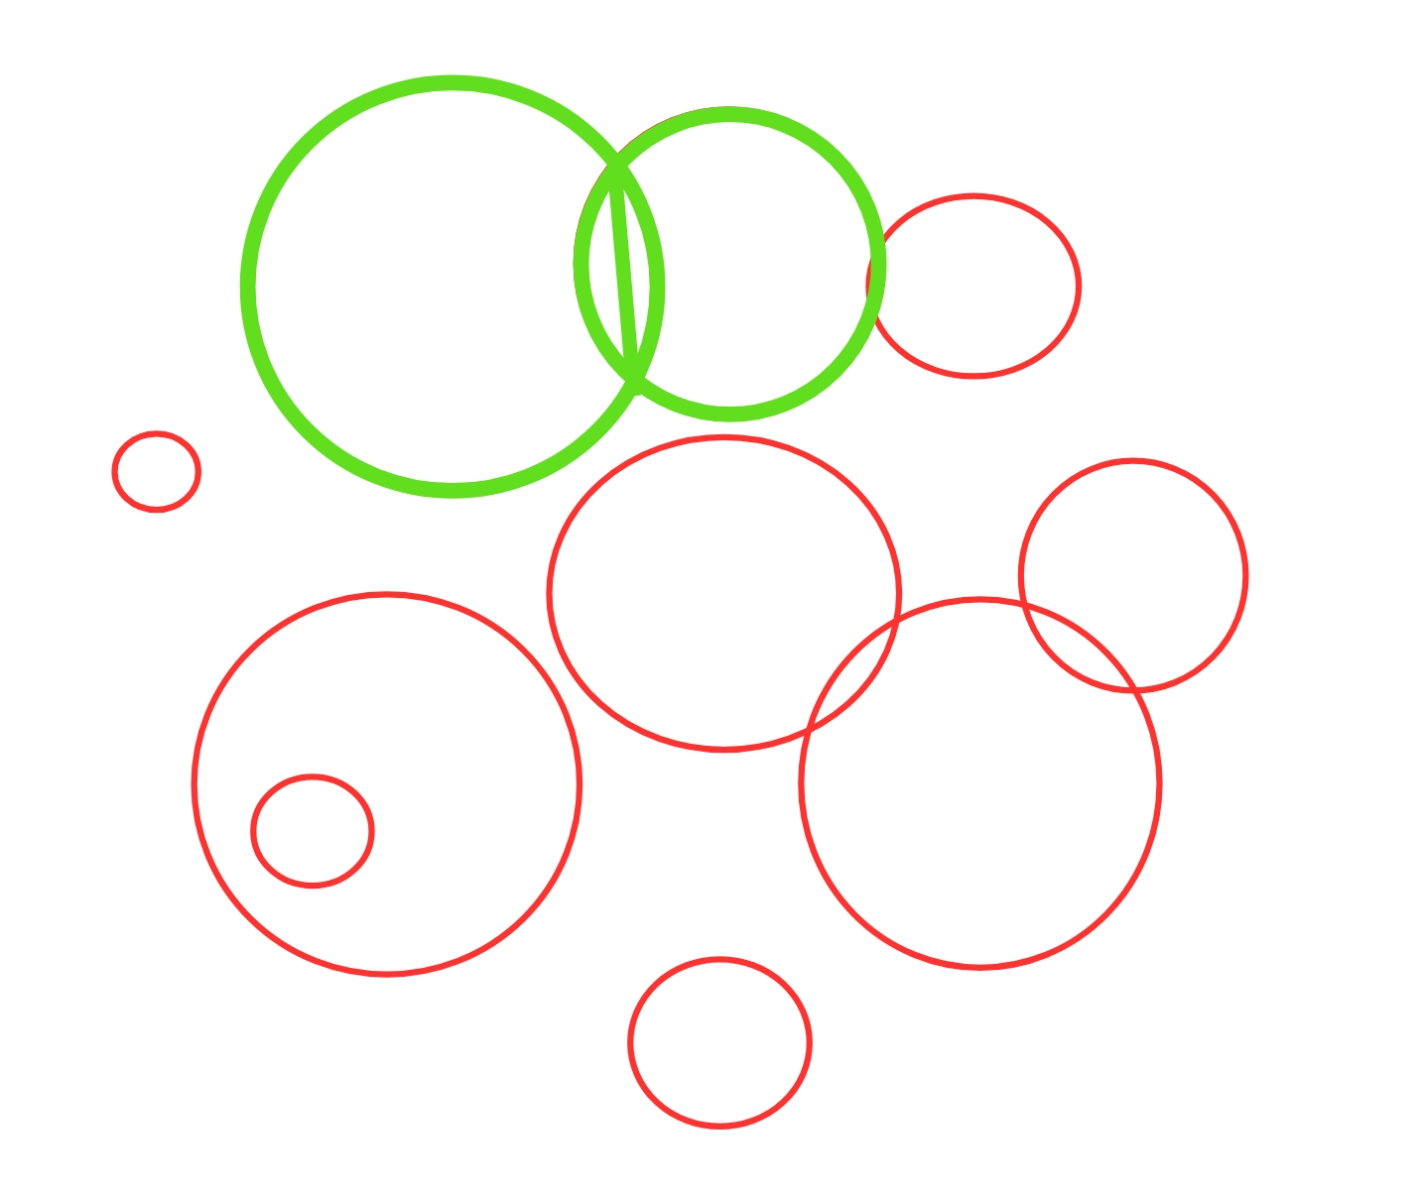
Постановка задачи
На плоскости задано множество окружностей. Найти такую пару пересекающихся окружностей, что длина отрезка, проведенного от одной точки пересечения этих двух окружностей до другой, максимальна.

Slide 3
Входные и выходные данные
Входные данные: Множество кругов, заданных точками их центров и соответствующими радиусами.
Выходные данные: Два круга, требуемые в задаче, отрезок между точками их пересечения.

Slide 4
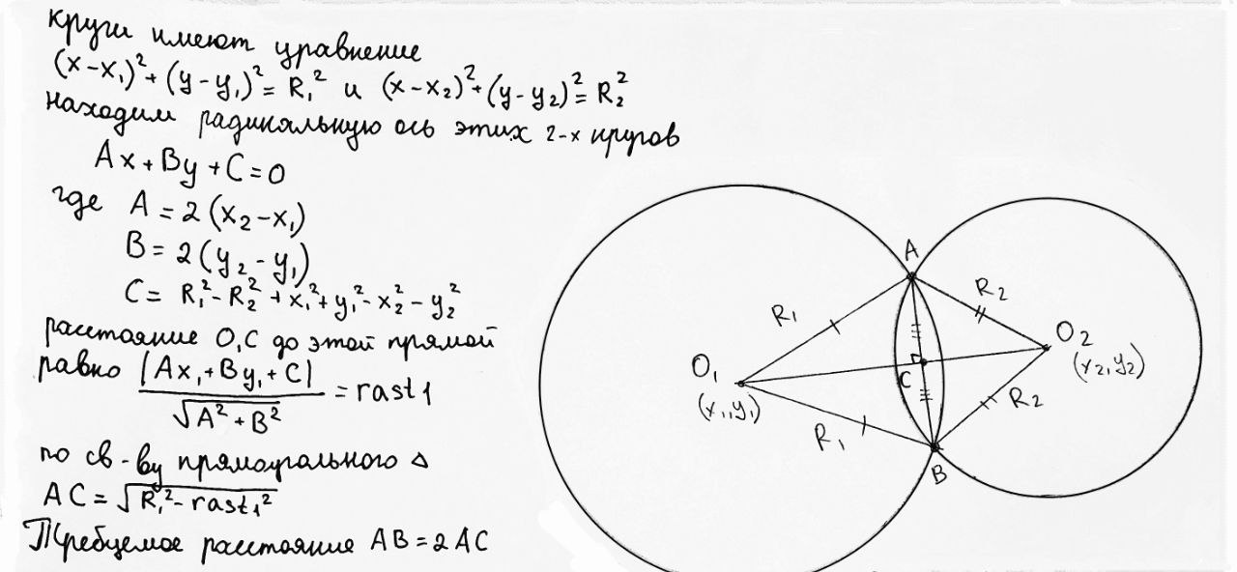
Математическая модель

Slide 5
Структура данных
Имеется массив circles, хранящий координаты центра круга и его радиуса.
Результат хранится в виде двух объектов класса Circle.
1 | 2 | 3 | 4 | 5
Pos1(x1,y1) rad1 | Pos2(x2,y2) rad2 | Pos3(x3,y3) rad3 | Pos4(x4,y4) rad4 | Pos5(x5,y5) rad5
resultCircle1 | resultCircle2
Pos2(x2,y2) rad2 | Pos5(x5,y5) rad5

Slide 6

Метод решения
0.29
0.07
1) По случайно выбранным или заданным точкам рисуются круги со случайными или заданными радиусами.
2)Подсчет длины отрезка между точками пересечения
(и проверка, имеются ли такие) для каждой пары кругов методом, описанным на слайде "Математическая модель" и сравнением расстояния между центрами кругов с суммой или разностью их радиусов
(в зависимости от их
взаиморасположения).
0.18
0.16

Slide 7
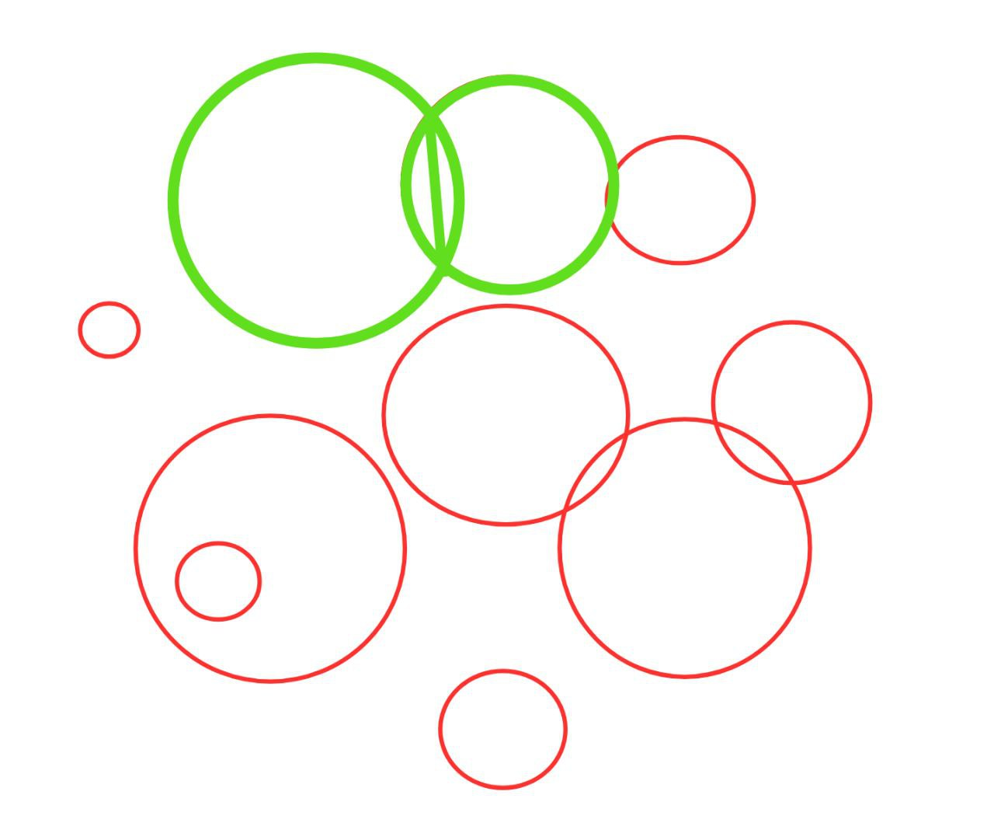
3) Сохраняем в память характеристики двух кругов (координаты центров и радиусы), если исследуемая величина для них оказалась больше, чем для любой предыдущей пары. После завершения работы программы в памяти остается пара кругов, показавшая лучший результат среди имеющихся, она выделяется другим цветом.

Slide 8
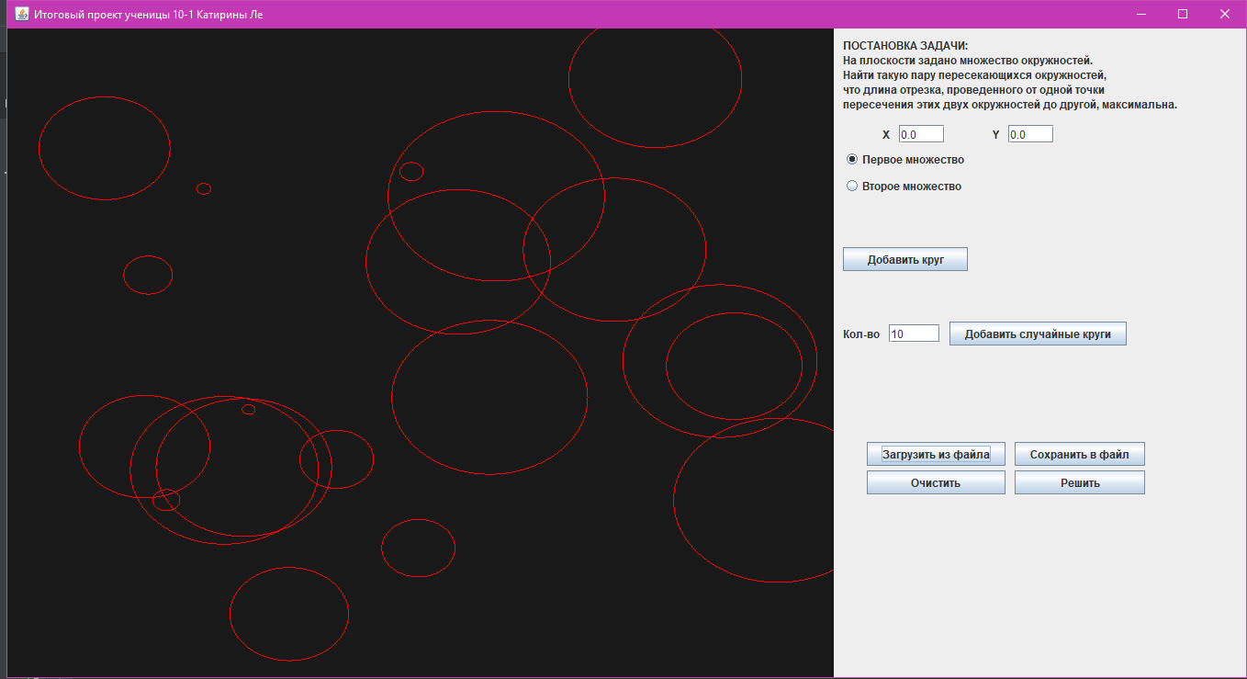
Пример работы программы
Генерируем несколько случайных кругов

Slide 9
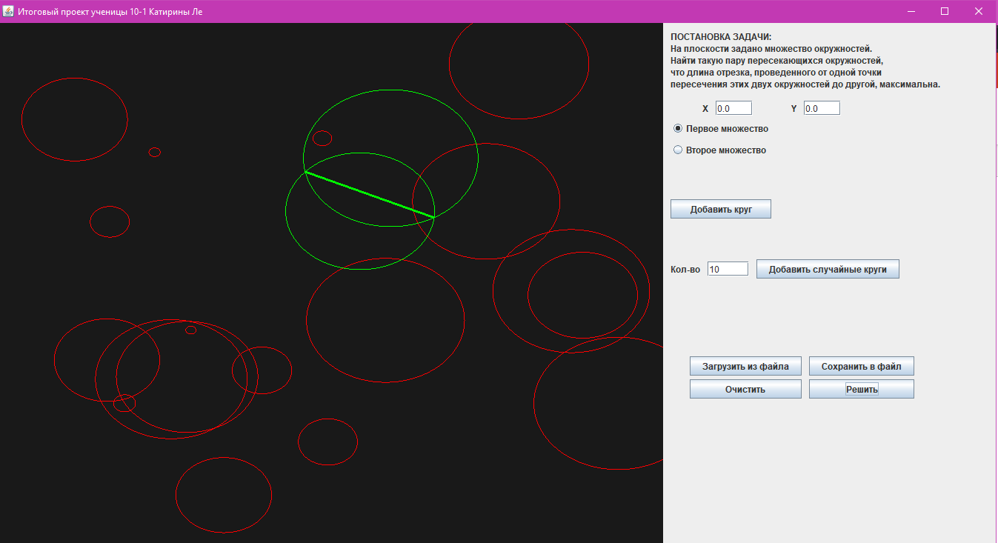
Результат

Slide 10
Возникшие затруднения
Как правильно и с хорошей точностью определить расстояние между точками пересечения двух кругов?
Решение: узнать расстояние
от центра одного из кругов до
радикальной оси этих двух
кругов, применить свойства
прямоугольных треугольников.

Slide 11

Автор: Лебедева Екатерина, 10-1
E-mail: zittel.com@gmail.com

